Slide 1

HĐTN, HN 6
Chủ đề 9:
Chào mùa hè
Kế hoạch hè

Slide 2


Ấn để đến trang sách

Slide 3

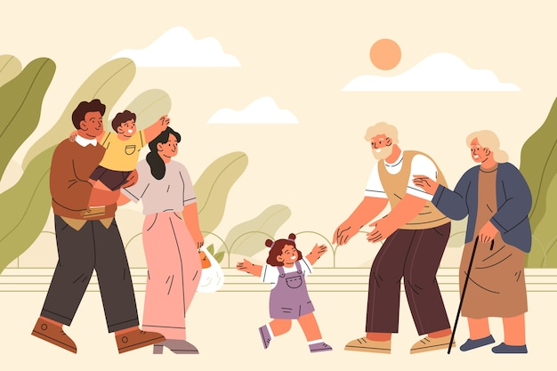
Chia sẻ với các bạn trong lớp về mùa hè của em khi được về quê.

Slide 4

Ấn để đến trang sách

Slide 5


1. Mong muốn trong kì nghỉ hè
Chia sẻ những mong muốn của bản thân trong kì nghỉ hè theo các gợi ý.

Slide 6

GỢI Ý 1
Mong muốn trong hoạt động học tập.
(Em muốn tìm hiểu thêm về môn học nào? Vì sao?)

Slide 7

GỢI Ý 2
Mong muốn trong hoạt động vui chơi, giải trí.
(Em muốn được tham gia hoạt động vui chơi, giải trí nào? Vì sao?)

Slide 8
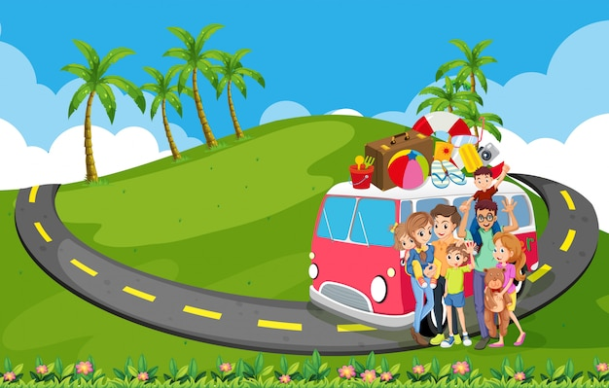
GỢI Ý 3
Mong muốn trong hoạt động tham quan, du lịch.
(Em muốn được đi du lịch ở đâu? Vì sao?)

Slide 9
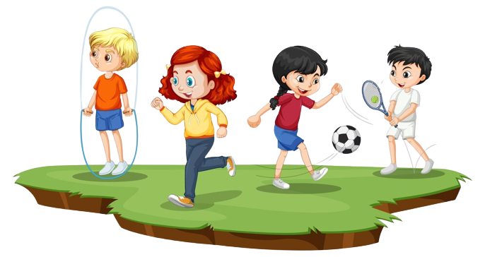
GỢI Ý 4
Mong muốn trong hoạt động rèn luyện bản thân.
(Em muốn học chơi môn thể thao nào? Em muốn rèn luyện tính cách nào của bản thân?)

Slide 10

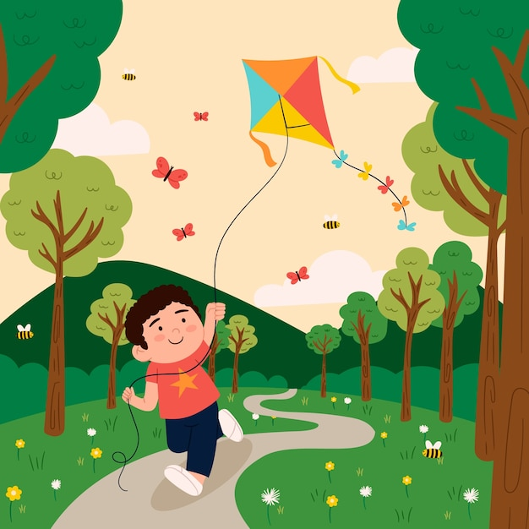
KẾT LUẬN
Mùa hè là khoảng thời gian mà mỗi cá nhân có thể thực hiện những điều muốn của riêng mình.

Slide 11

2. Kế hoạch hè của em
Xây dựng kế hoạch hè của em bằng cách sử dụng biểu tượng để thể hiện các hoạt động.
Chia sẻ kế hoạch hè của em.

Slide 12

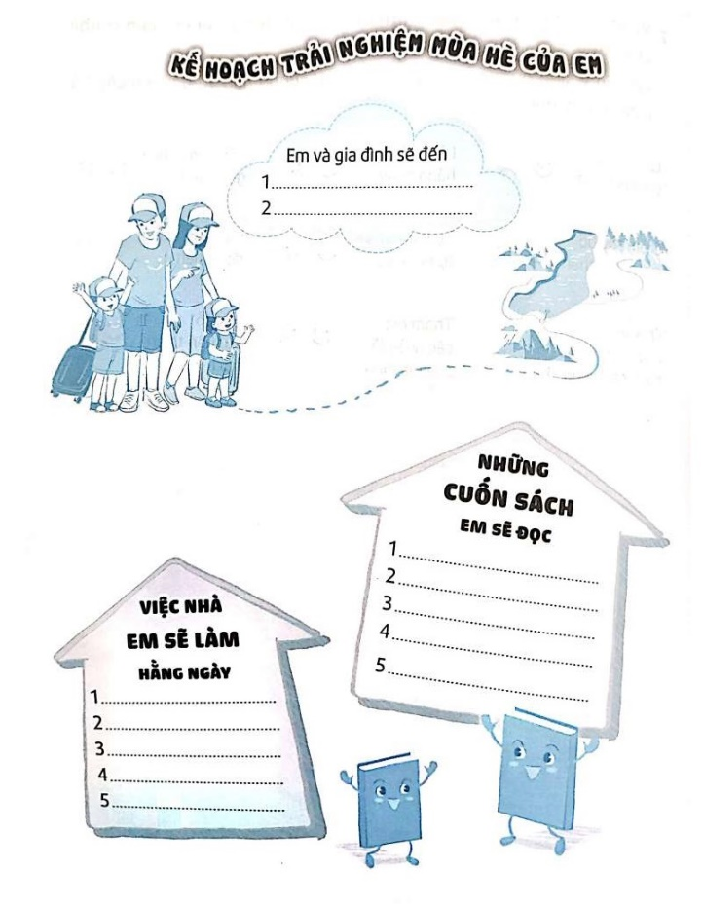
Xây dựng kế hoạch hè của em, thể hiện các hoạt động bằng các biểu tượng
Gợi ý
Hoạt động học tập: vẽ bút, vở;
Chơi thể thao: vẽ quả bóng đá, vợt cầu lông;
Đi du lịch: vẽ ô tô, máy bay, tàu hoả;
Về quê: vẽ cảnh làng quê.

Slide 13

KẾT LUẬN
Việc xây dựng chi tiết kế hoạch hè của mình sẽ giúp các em sắp xếp thời gian hợp lí và thực hiện có hiệu quả những dự định của mình.

Slide 14
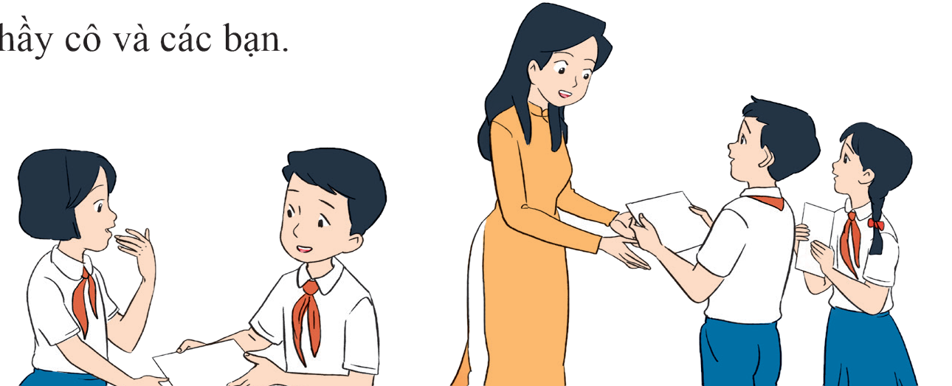
3. Lời chúc mùa hè
Viết những lời chúc nghỉ hè tới thầy cô, bạn bè trong lớp.
Trao gửi lời chúc tới thầy cô và các bạn.

Slide 15

Ấn để đến trang sách

Slide 16


Viết đoạn văn ngắn tưởng tượng về mùa hè sắp tới của em.

Slide 17

Ấn để đến trang sách

Slide 18



Cần chú ý đảm bảo an toàn khi tham gia các hoạt động hè, trang bị cho mình những hiểu biết, kĩ năng để bảo vệ và chăm sóc bản thân thật tốt.
Việc xây dựng kế hoạch hè sẽ giúp các em lựa chọn được những hoạt động phù hợp với sở thích, khả năng của bản thân và sử dụng thời gian hợp lí cho mùa hè an toàn, vui, khỏe, bổ ích.

Slide 19

Ấn để đến trang sách

Slide 20

Hãy tự đánh giá bản thân sau chủ đề.
Đánh giá mức độ tham gia của em trong các hoạt động:
Đánh giá kết quả thực hiện các nhiệm vụ của chủ đề:
Em biết được các sở thích, khả năng của mình.
Em tự tin với sở thích và khả năng của bản thân.
Em biết cách phòng tránh những nguy cơ gây mất an toàn khi tham gia các hoạt
động trong mùa hè.
Em biết cách chăm sóc, bảo vệ bản thân trong mùa hè.
1
Rất
tích cực
Tích cực
Chưa tích cực
2
Hoàn thành tốt
Hoàn thành
Cần cố gắng

Slide 21


HƯỚNG DẪN VỀ NHÀ
Chuẩn bị thật tốt cho những kế hoạch hè của em.

Slide 22


Slide 23



Like fanpage Hoc10 Học 1 biết 10 để nhận thêm nhiều tài liệu giảng dạy
theo đường link:
Hoc10 – Học 1 biết 10
Hoặc truy cập qua QR code

